Slide 1
Математический вернисаж
Тема урока:
«Решение квадратных
уравнений»
Если ты услышишь, что кто-то не любит математику, не верь.
Её нельзя не любить - её можно только не знать. (Лобачевский)

Slide 2

Вернисаж – это торжественное открытие некоторой выставки. Это может быть вернисаж произведений живописи, скульптуры, музыкальный вернисаж

Slide 3
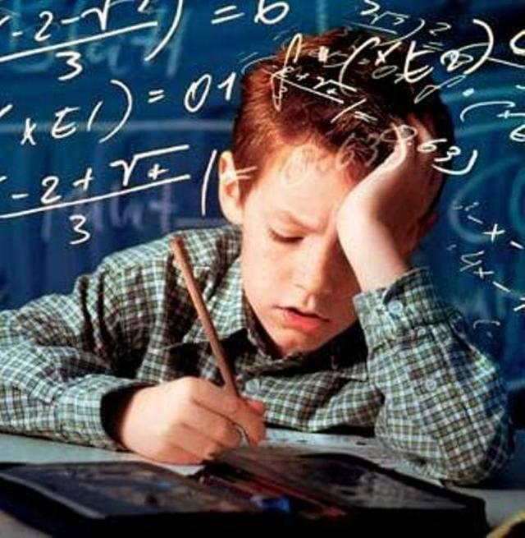
1 зал
« Математику уже затем учить следует, что она ум в порядок приводит!»
(М.В.Ломоносов)

Slide 4
Вопросы теоретической разминки:
1.Какое уравнение называется квадратным уравнением?
a х² + bх + c = 0, где х – переменная, а, в, с-числа
2.Что значит решить уравнение?
Найти корни или доказать, что корней нет
3.Что является корнем уравнения?
Значение переменной, при котором равенство верно
4.Какой из коэффициентов квадратного уравнения никогда не может быть равным нулю? Почему?
а = 0
5.Перечислите виды квадратных уравнений?
полные и неполные
6.Какое квадратное уравнение называется приведённым квадратным уравнением?
а = 1

Slide 5

2 зал
«Если мы действительно что – то знаем, то мы знаем это благодаря изучению математики»
(Пьер Гассенди)

Slide 6
Карточка 1
Какие из уравнений являются квадратными?
1). Х² – 3Х + 2 = 0
2). - Х² + 9Х - 8 = 0
3). Х² = 0
4). Х (Х – 3)(Х + 5) = 0
5). 6 Х² – 64Х = 0
6). - 8Х² + 12 = 0
7). 6х – 8 = Х² (Х + 2)
Ответ: 1 2 3 5 6

Slide 7
Карточка 2
Определите коэффициенты
квадратного уравнения:
а) 6х² – х + 4 = 0
б) 12х - х² + 7 = 0
в) 8 + 5х² = 0
г) х – 6х² = 0
д) - х + х² = 15
а = 6 b = -1 с = 4
а = -1 b = 12 с = 7
а = 5 b = 0 с = 8
а = -6 b = 1 с = 0
а =1 b = -1 с = -15

Slide 8

3 зал
«Величие
человека в
его
способности
мыслить»
(Паскаль)

Slide 9

Способы решения квадратных уравнений:
решение неполных квадратных уравнений
по формуле, через D = b² – 4ac
по формуле, при b = 2k, D₁ = k² - ac
по теореме, обратной теореме Виета
графически
используя свойства коэффициентов:
если a+b+c = 0, то Х₁= 1, Х₂=
если a-b+c = 0, то Х₁= -1, Х₂=

Slide 10
Решите уравнения:
1). 5 Х² – Х = 0
2). 6Х² –54 = 0
3). 2Х² + 86 = 0
4). Х² - 7х + 6 = 0
5). 9 – 12х + 4 Х² = 0
6). 35Х² -13х -48 =0
7). 200,9Х² -201х + 0,1 = 0

Slide 11
4 зал
«Cчёт и вычисления – основа порядка в голове»
(Пестолоцци)

Slide 12

РЕШИ САМОСТОЯТЕЛЬНО УРАВНЕНИЯ :
1 вариант 2 вариант
1) 3х²-12 = 0 1) 6х²+36 = 0
2) 5х²-20х = 0 2) 2х²- 8х = 0
3) х²-10х+21 = 0 3) х²+х-6 = 0
4) 4х²+12х+9 = 0 4) 4х²-4х+1 = 0
5) х²+12х+32 = 0 5) х²-14х+40 = 0
6) 10х²+7х-17 = 0 6) 10х²+11х-21 = 0
7) 100х²-83х-183 = 0 7) 1000х²+2015х+1015=0

Slide 13
Проверка ответов самостоятельной работы:
1 вариант 2 вариант
1). Х₁ = 2 Х = -2 1). корней нет
2). Х₁ = 0 Х₂ = 4 2). Х₁ = 0 Х₂ = 4
3).Х₁ = 3 Х₂ = 7 3). Х₁ = - 3 Х₂ = 2
4). Х = -1,5 4). Х₁ = 0,5
5). Х₁ = -8 Х₂ = - 4 5). Х₁ = 4 Х₂ = 10
6). Х₁ = 1 Х₂ = - 1,7 6). Х₁ = 1 Х₂ = - 2,1
7). Х₁ = -1 Х₂ = 1,83 7). Х₁ = -1 Х₂ = - 1,015

Slide 14

Итог урока:
1). Сколько баллов ты сегодня получил
за урок? (выставь в оценочный лист)
2). «5» – если сумма баллов 22 - 23
«4» – если сумма баллов 19 - 21
«3» - если сумма баллов 15 – 18
«2» – ниже 15 баллов

Slide 15

Спасибо за внимание, успехов в изучении математики!!

